Slide 1
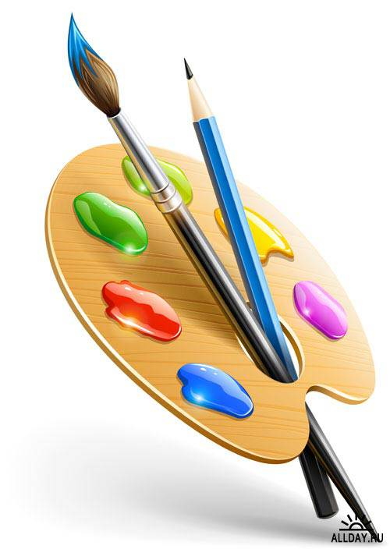
Занятие по рисованию для 8 группы. Педагоги: Рамазанова Т. В Морозова И. Г

Slide 2
Пальчиковая гимнастика Скоро Пасха наступает (жест "солнышко"), Красим мы яички (одну руку в кулак - яйцо, другой красим), Месим, месим тесто (месим ручками), И печем куличики (печем ладошками). Все танцуют и смеются (танцуем пальчиками): Люди, звери, птички (шагаем 2-мя, пальчиками, 4-мя пальчиками, машем ручками), Веселятся и танцуют (танцуем пальчиками) И едят куличики! ("ам-ам", изображаем как кушаем)

Slide 3
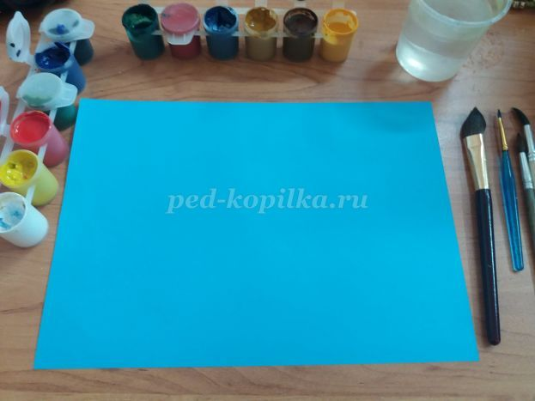
Тема: «Светлая Пасха» Цель: Научить рисовать кулич, яйца и вербу с помощью гуаши. Задачи: - Расширять знания детей о народных праздниках. -Научить рисовать пасхальный кулич; обучать декоративному оформлению пасхальных яиц. -Развивать образное и творческое мышление, наблюдательность. -Прививать чувство уважения к народным традициям. Материал необходимый для работы: Лист голубой бумаги, гуашь, кисти, простой карандаш, стакан с водой, палитра.

Slide 4
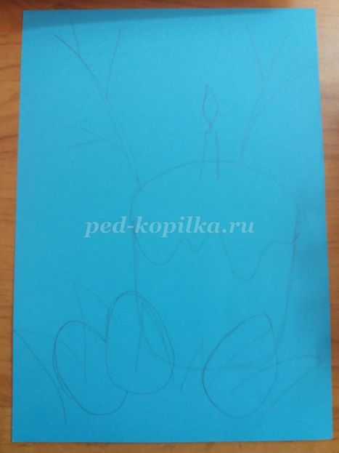
Ход работы: 1. Для начала нам понадобиться лист голубой бумаги. Располагаем его вертикально. Делаем набросок будущего рисунка.

Slide 5
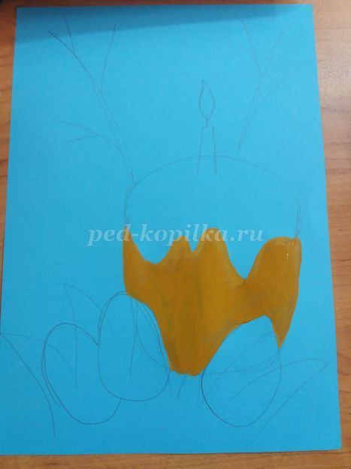
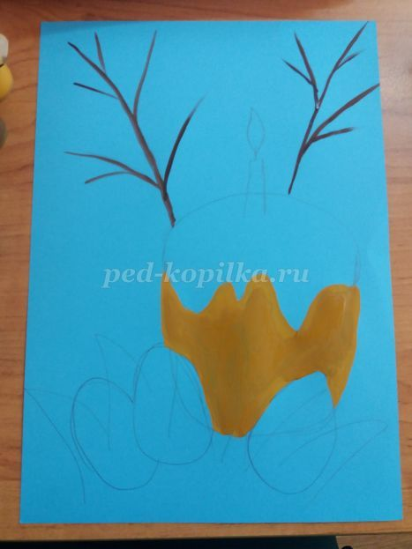
2. Берем гуашь, в светло-коричневого цвета и закрашиваем кулич. А в темно- коричневым рисуем веточки.

Slide 6
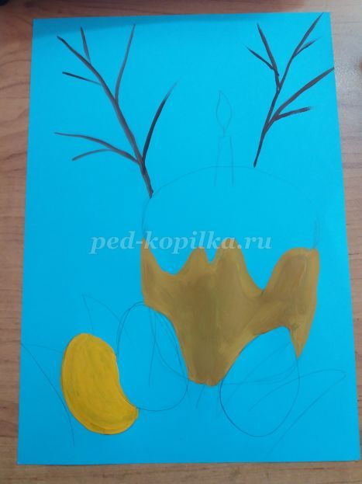
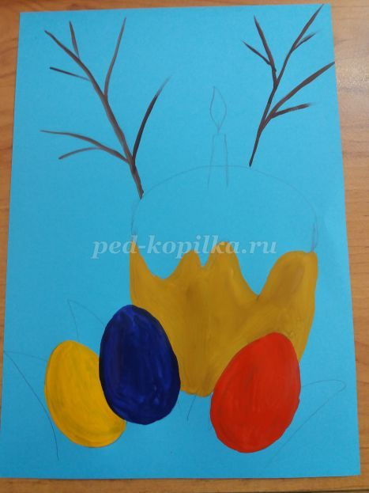
3. Далее закрашиваем яйца. Я взяла гуашь синего, красного и желтого цвета.

Slide 7
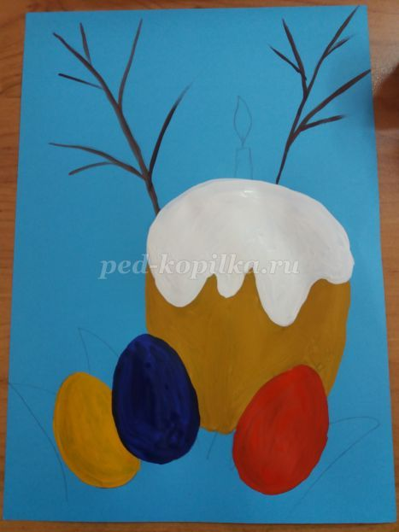
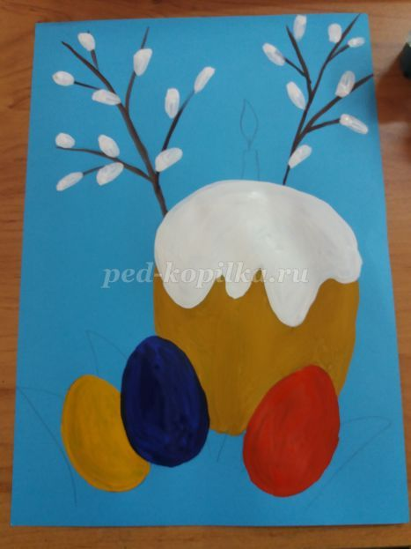
4. Белым цветом рисуем глазурь. На ветках рисуем вербу.

Slide 8
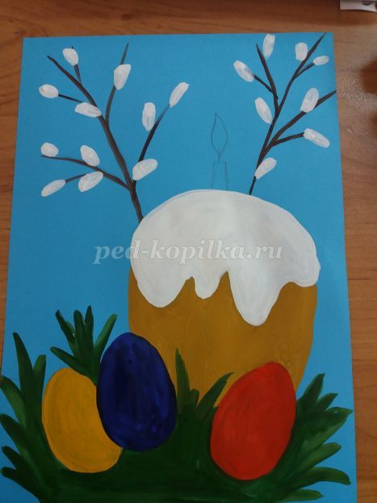
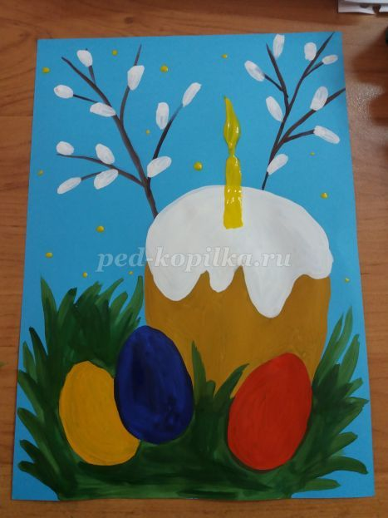
5. Зеленой гуашью рисуем травку. Желтой гуашью прорисовываем свечку на куличе.

Slide 9
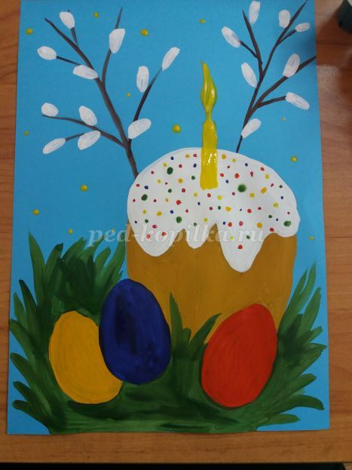
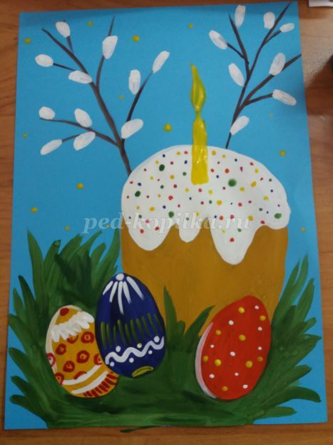
6. Затем берем гуашь и разными цветами методом тычка рисуем посыпку на куличе. Далее украшаем яйца можно использовать краску любого цвета. Я взяла в основном белый.

Slide 10
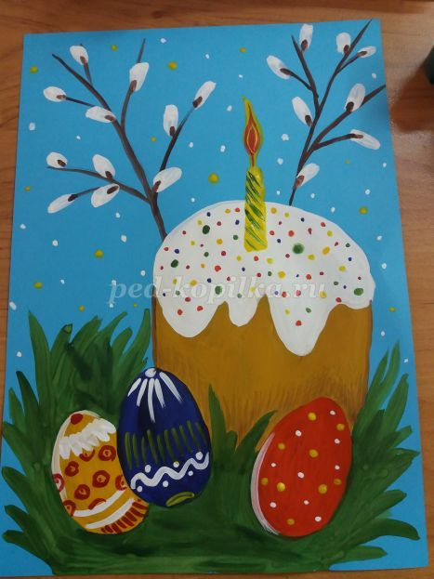
7. Затем прорисовываем мелкие детали.

Slide 11
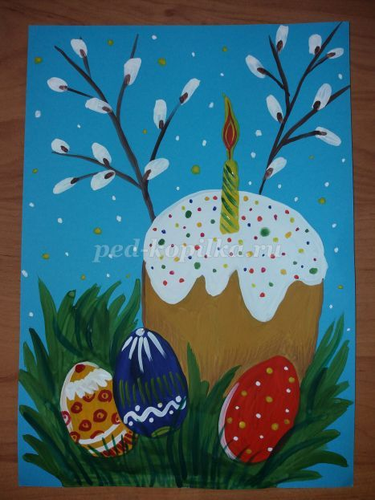
Работа готова. Молодцы!!! Не забудьте прислать фото работ.

Slide 12
Вы большие молодцы!!! Оценка 5+. Ждем фотографии Ваших работ и сам процесс занятия.

